Slide 1
K8s взглядом специалиста по качеству
Теоретическая часть

Slide 2
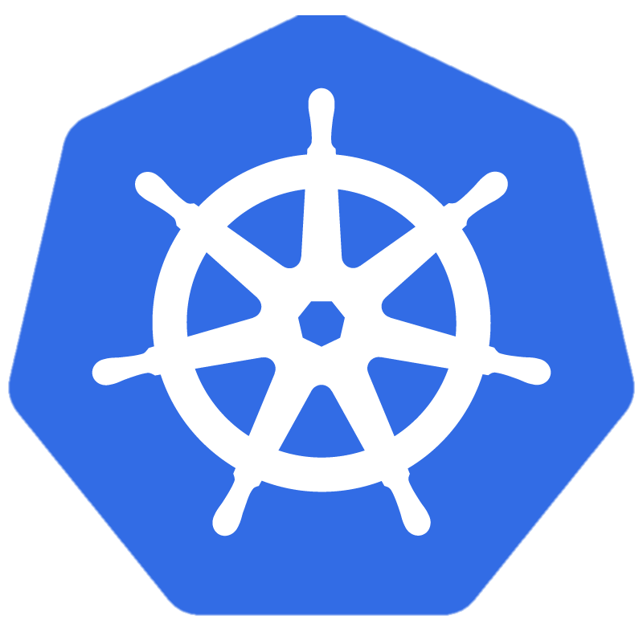
Что это?
Kubernetes (K8s) — это система, которая автоматически управляет контейнеризированными приложениями: запускает их, следит за их состоянием, распределяет нагрузку и восстанавливает после сбоев.
Kubernetes управляет контейнерами, запущенными на нескольких серверах (узлах кластера), распределяет между ними нагрузку и поддерживает заданное количество работающих экземпляров приложения.
Проект был создан в Google и сегодня развивается международным сообществом при участии многих компаний, включая Microsoft, Red Hat, IBM и Docker.
Название Kubernetes происходит от греческого слова, означающего «рулевой» или «штурман», что отражает его роль в управлении контейнеризированными приложениями (см. логотип в верхней части экрана).

Slide 3
Зачем нужен k8s?
Мониторинг сервисов и распределение нагрузки – Kubernetes предоставляет приложениям постоянные адреса (DNS-имена) и автоматически распределяет входящий трафик между работающими экземплярами приложения. Поэтому нет резона обращаться к Pod по его IP.
Работа с хранилищем – Позволяет автоматически подключать постоянные хранилища данных к приложениям независимо от того, на каком узле они запущены.
Автоматическое развертывание и откаты – Поддерживает декларативный подход: вы описываете желаемое состояние приложения, а Kubernetes приводит кластер к этому состоянию. При необходимости можно выполнить откат на предыдущую версию. После релиза некоторое время могут существовать старые и новые Pod одновременно.
Оптимальное размещение контейнеров – Автоматически выбирает, на каких узлах кластера запускать контейнеры, чтобы эффективно использовать доступные ресурсы (CPU и память).
Самовосстановление (Self-healing) – Следит за состоянием приложений: перезапускает контейнеры при сбоях, заменяет отказавшие Pod'ы и не направляет трафик на приложение, пока оно не будет готово принимать запросы. Поэтому удаление Pod обычно не приводит к падению приложения.
Управление конфигурацией и секретами – Позволяет хранить настройки приложения (ConfigMap) и конфиденциальные данные (Secret), такие как пароли, токены и ключи. Изменение ConfigMap не всегда сразу влияет на приложение.

Slide 4
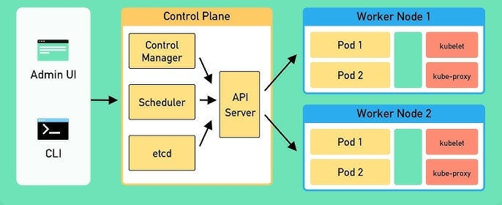
Основные компоненты

Slide 5
Основные компоненты. Control Plane
API Server – единственная точка входа в Kubernetes. Все команды kubectl, Lens, CI/CD и другие инструменты взаимодействуют с кластером через API Server.
Scheduler решает, на каком узле запускать новый под, учитывая доступные ресурсы (CPU, память и другие ограничения).
Controller Manager следит, чтобы фактическое состояние кластера соответствовало описанному в конфигурации. Например, поддерживает нужное количество Pod'ов, восстанавливает их после сбоев и управляет другими контроллерами. Здесь: ReplicaSet Controller, Deployment Controller, Node Controller и др.
etcd – база данных Kubernetes (key-value хранилище), в которой хранится всё состояние кластера. Потеряете etcd без бэкапа — потеряете кластер.
kubectl ➜ API Server ➜ Controller Manager / Scheduler ➜ Worker Node

Slide 6
Основные компоненты. Worker node
Pod – минимальная единица развертывания в Kubernetes. Обычно содержит один или несколько контейнеров приложения, которые совместно используют сеть и хранилище.
kubelet – агент, работающий на каждой Worker Node. Получает информацию от API Server (podSpec), следит за состоянием Pod'ов и обеспечивает их запуск и работу. Если контейнер завершился с ошибкой, kubelet запустит его заново. Если контейнер неожиданно перезапустился, это не всегда означает, что его кто-то вручную перезапустил – это мог сделать kubelet по решению Kubernetes.
kube-proxy – отвечает за сетевое взаимодействие внутри кластера. Обеспечивает работу Service и маршрутизацию трафика к нужным Pod'ам.
Container Runtime – компонент, который непосредственно запускает и останавливает контейнеры. Например, containerd или CRI-O.

Slide 7
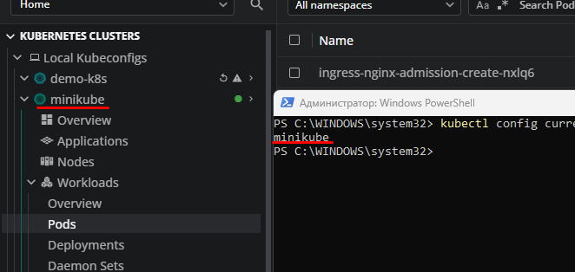
Основные компоненты. Context
Context определяет, с каким кластером и от имени какого пользователя будет работать kubectl.
Kubernetes-кластер;
пользователь;
namespace по умолчанию.
Полезные команды:
kubectl config current-context
kubectl config get-contexts
Перед выполнением любых команд всегда проверяйте текущий Context.
В Lens: текущий кластер отображается в левой части окна.
!

Slide 8
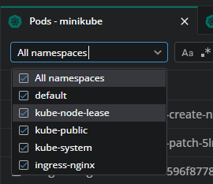
Основные компоненты. Namespace
В K8s ресурсы группируются в namespace (это логическое разделение ресурсов внутри одного Kubernetes-кластера)
По умолчанию используется namespace default.
kubectl get pods - показывает только Pod'ы текущего namespace. Если ничего нет, проверьте, не выбран ли другой namespace
Полезные команды:
kubectl get ns - список всех namespace
kubectl get pods -n <name> - поды в конкретном namespace
kubectl get pods -A - посмотреть все поды везде
Context отвечает на вопрос "куда я подключен?", а Namespace – "в какой части этого кластера я работаю?".
В реальных проектах:
для разных окружений (dev, stage, prod);
для разделения приложений или команд;
для системных компонентов Kubernetes (kube-system).
!
В Lens: переключатель namespace в левом верхнем углу

Slide 9
Общие концепции. Декларативный подход
Декларативный подход – в YAML-файле мы описываем желаемое состояние (Desired State) системы. Kubernetes постоянно сравнивает текущее состояние (Actual State) с желаемым и, если они отличаются, приводит систему к описанному состоянию.
Этот непрерывный процесс называется Reconciliation Loop (цикл согласования).
Именно поэтому Kubernetes самостоятельно восстанавливает количество Pod'ов после сбоев.

Slide 10
Общие концепции. ReplicaSet
ReplicaSet – низкоуровневый контроллер Kubernetes, задача которого — постоянно поддерживать заданное количество одинаковых Pod'ов (реплик).
Как ReplicaSet понимает, какими Pod'ами управлять?
Через Labels и Selectors. В манифесте ReplicaSet указан селектор (например, app: web-backend). ReplicaSet находит все Pod'ы с этой меткой и считает их.
Если в конфигурации указано replicas: 3, а в кластере найдено только два подходящих Pod'а, ReplicaSet через API Server запрашивает создание еще одного Pod по шаблону (template).
Конфигурация ReplicaSet (количество реплик, селекторы, шаблон Pod и другие настройки) хранится в etcd.
В современных проектах ReplicaSet почти никогда не создают вручную. Обычно им управляет Deployment, который автоматически создает и обновляет ReplicaSet.
!

Slide 11
Общие концепции. Deployment
Deployment – это высокоуровневый объект (контроллер), который управляет ReplicaSet и жизненным циклом приложения. Когда разработчик выпускает новую версию приложения (например, меняет тег Docker-образа), изменения вносятся именно в Deployment.
Deployment автоматически создает и обновляет ReplicaSet, поэтому напрямую с ReplicaSet обычно не работают.

Slide 12
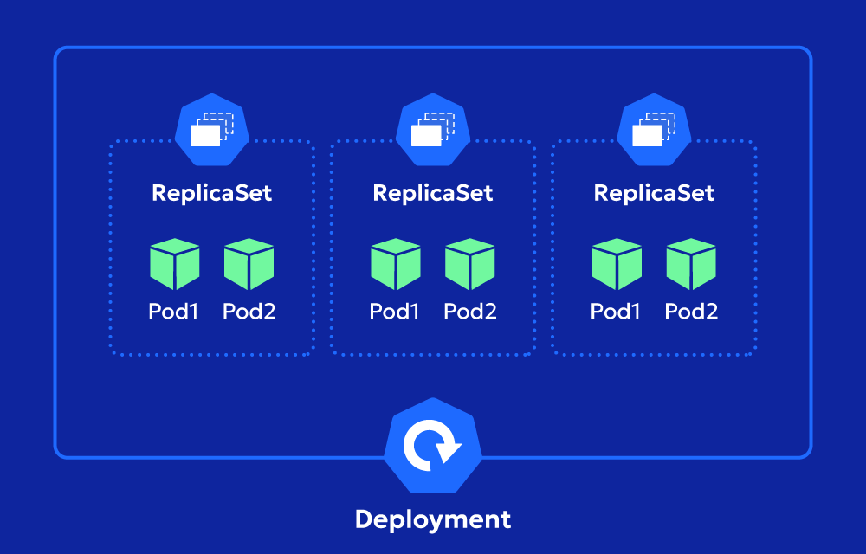
Общие концепции. Deployment
Разработчик обновил Deployment (например, изменил тег Docker-образа). Deployment Controller обнаружил изменение и создал новый ReplicaSet.
Новый ReplicaSet был сохранен в etcd.
ReplicaSet Controller обнаружил новый ReplicaSet и отправил запрос в API Server на создание трех Pod'ов.
Scheduler выбрал Worker Node для каждого Pod с учетом доступных ресурсов.
kubelet на выбранной Worker Node получил описание Pod и поручил Container Runtime (например, containerd) запустить контейнеры.
После запуска Pod Kubernetes продолжает следить за его состоянием.

Slide 13
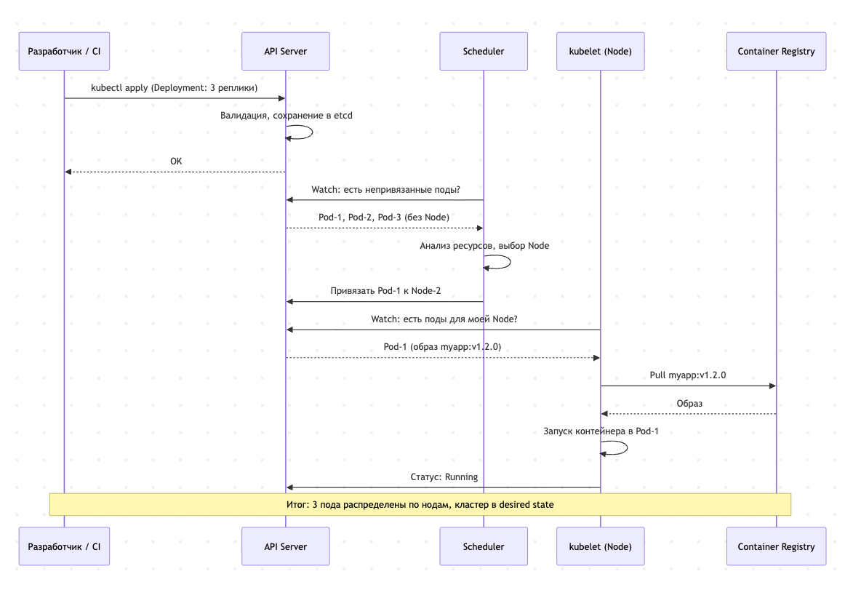
*Процесс внесения изменений в состояние

Slide 14
Общие концепции. Helm
Helm – пакетный менеджер для Kubernetes, который позволяет устанавливать, обновлять и откатывать приложения как единое целое.
Chart – шаблон (пакет), содержащий описание ресурсов Kubernetes (Deployment, Service, ConfigMap, Secret, Ingress и др.) и параметры их настройки.
Release – это установленный экземпляр Chart в Kubernetes. Один и тот же Chart можно развернуть несколько раз с разными параметрами — получится несколько независимых Release.
Что полезно знать QA:
большинство приложений в Kubernetes разворачиваются через Helm;
история изменений Release хранится в кластере и может быть просмотрена командой helm history;
все ресурсы одного Release имеют общую метку app.kubernetes.io/instance=<release-name>, что упрощает поиск связанных Deployment, Pod, Service, ConfigMap и других объектов;
при неудачном обновлении приложение можно вернуть к предыдущей версии командой helm rollback.

Slide 15
Общие концепции. Helm
Типичные сценарии:
После обновления приложения перестали проходить тесты → Посмотреть helm history, чтобы определить, какая версия была развернута и когда произошло обновление.
Нужно проверить конфигурацию тестового стенда → найти ConfigMap или Secret, относящиеся к нужному Release.
После релиза возникли критические ошибки → при наличии необходимых прав выполнить helm rollback
Нужно узнать, какая версия приложения развернута на стенде→ посмотреть параметры текущего Release (helm status) или историю (helm history).
Основные команды:
helm list -n <namespace> – список релизов
helm status <release> -n <ns> – текущее состояние релиза
helm history <release> -n <ns> – история обновлений
helm rollback <release> <номер> – откат к предыдущей версии

Slide 16
Общие концепции. Kubernetes Service
Pods – это «расходный материал». Они могут завершаться, пересоздаваться или масштабироваться, поэтому при каждом создании получают новый IP-адрес. Из-за этого обращаться к Pod напрямую нельзя.
Для решения этой проблемы используется Service.
Service – это объект Kubernetes, который предоставляет группе Pod'ов один постоянный внутренний IP-адрес и DNS-имя. Клиенты обращаются к Service, а Kubernetes автоматически перенаправляет запрос на один из подходящих Pod'ов.
Как Service находит нужные Pod'ы?
Labels (метки) – назначаются Pod'ам (например, app: payment-gateway).
Selector (селектор) – указывается в Service и определяет, какие Pod'ы должны обслуживать запросы.
Endpoints (конечные точки) – Kubernetes автоматически формирует список IP-адресов всех готовых Pod'ов, подходящих под селектор. Именно на них Service распределяет входящий трафик. Если подходящих Pod'ов нет или они не готовы (Ready), список Endpoints будет пустым, и Service не сможет направить трафик.

Slide 17
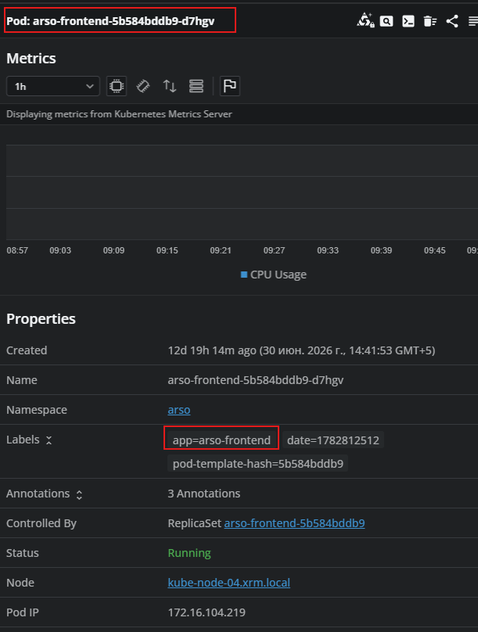
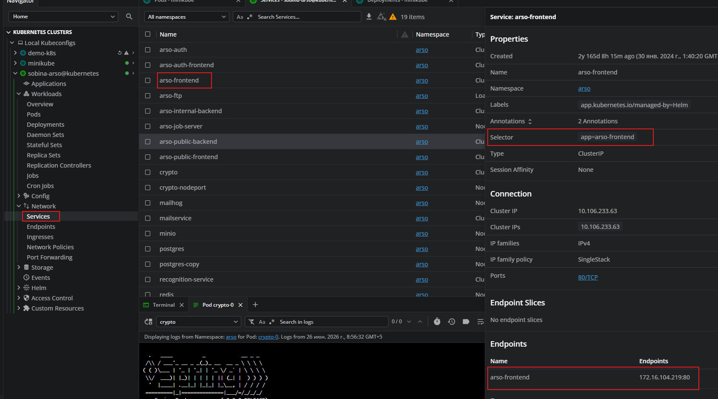
Общие концепции. Kubernetes Service

Slide 18
Общие концепции. Kubernetes Service
При баге «Не отвечает бэкенд»:
Проверить, совпадают ли selector в Service и labels в Pod. Опечатка в одну букву — и сервис будет слать трафик «в пустоту».
Выполнить команду kubectl get endpoints <имя_сервиса> — если список IP пуст, значит, сервис не видит поды.

Slide 19
Общие концепции. Ingress
Ingress – объект Kubernetes, который предоставляет внешнюю точку входа в кластер и направляет входящие HTTP/HTTPS-запросы к нужным Service. Маршрутизация определяется правилами Ingress: по доменному имени, URL-пути и другим условиям.
Для QA-инженеров ключевыми зонами проверки являются:
корректность URL-путей и маршрутизации;
настройки тайм-аутов;
ограничения на размер запросов (например, при загрузке файлов);
корректность перенаправлений и кодов ответа.
Ingress отвечает на вопрос ЧТО запрашивают (домен, URL-путь), а Service — КУДА перенаправить (на какие поды)»
!

Slide 20
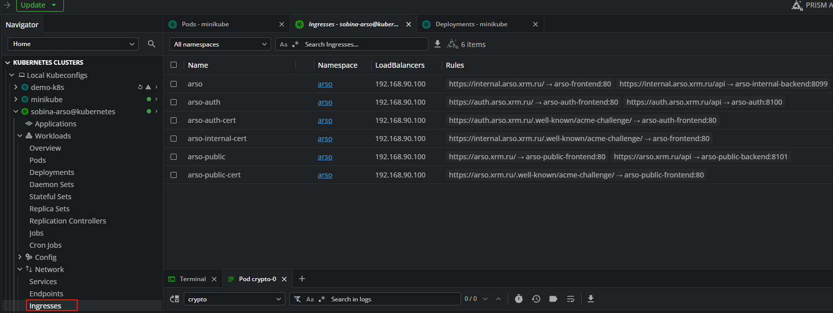
Общие концепции. Ingress

Slide 21
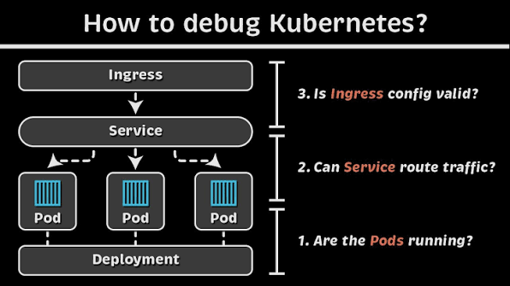
Поиск ошибок в цепочке Ingress-Service-Pod
QA (Postman/Браузер)
Ingress (разобрал URL «/api/users»)
Service (выбрал живой под по меткам, users-backend-service)
Pod (обработал код и вернул ответ).

Slide 22
Поиск ошибок в цепочке Ingress-Service-Pod
1. Ingress
Ошибки маршрутизации, проблемы с SSL, тайм-ауты, лимиты на размер файлов (413 Request Entity Too Large). Пример: Если файл размером 10МБ не загружается и падает с 413 — это лимит в Ingress, а не баг бэкенда.
Логи самого Ingress находятся в системном поде контроллера (обычно это Nginx): kubectl logs -n ingress-nginx deployment/ingress-nginx-controller
Либо в GUI (Lens) – логи соответствующего пода
2. Service
Ошибки 502 / 503. Проверяем, есть ли у Service Endpoints (не опечатались ли в метках selector).
kubectl describe svc имя-вашего-сервиса
Либо в GUI (Lens) – Network –> Services -> Endpoints (может быть пусто)
3. Pod
Ошибки 500, падение базы данных, падение самого контейнера (CrashLoopBackOff). Пример: Если в Postman прилетает чистый JSON с ошибкой 500 – Чаще всего причина уже внутри приложения.
kubectl logs имя-пода --tail=100 –f
Либо в GUI (Lens) – логи соответствующего пода
Важно убедиться, что запрос вообще дошел до приложения.
!

Slide 23
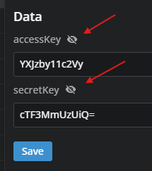
Конфигурация стендов (ConfigMaps и Secrets)
Источники конфигов в K8s:
ConfigMap: Хранит настройки приложения: параметры конфигурации, URL-адреса сервисов, текстовые файлы, YAML и JSON.
Secret: Хранит конфиденциальные данные (пароли, токены, сертификаты и т.д.). В Kubernetes они обычно хранятся в кодировке Base64 (это не шифрование).
Потенциальная проблема (пример): после развертывания на тестовом стенде приложение обращается к API другого окружения, потому что в ConfigMap остался неправильный URL.
В Lens: При наличии необходимых прав можно открыть Secret и посмотреть его содержимое в декодированном виде (иконка «глаз»).
После изменения ConfigMap или Secret приложение не всегда сразу начинает использовать новые значения. Часто требуется перезапуск Pod или rollout Deployment.
!

Slide 24
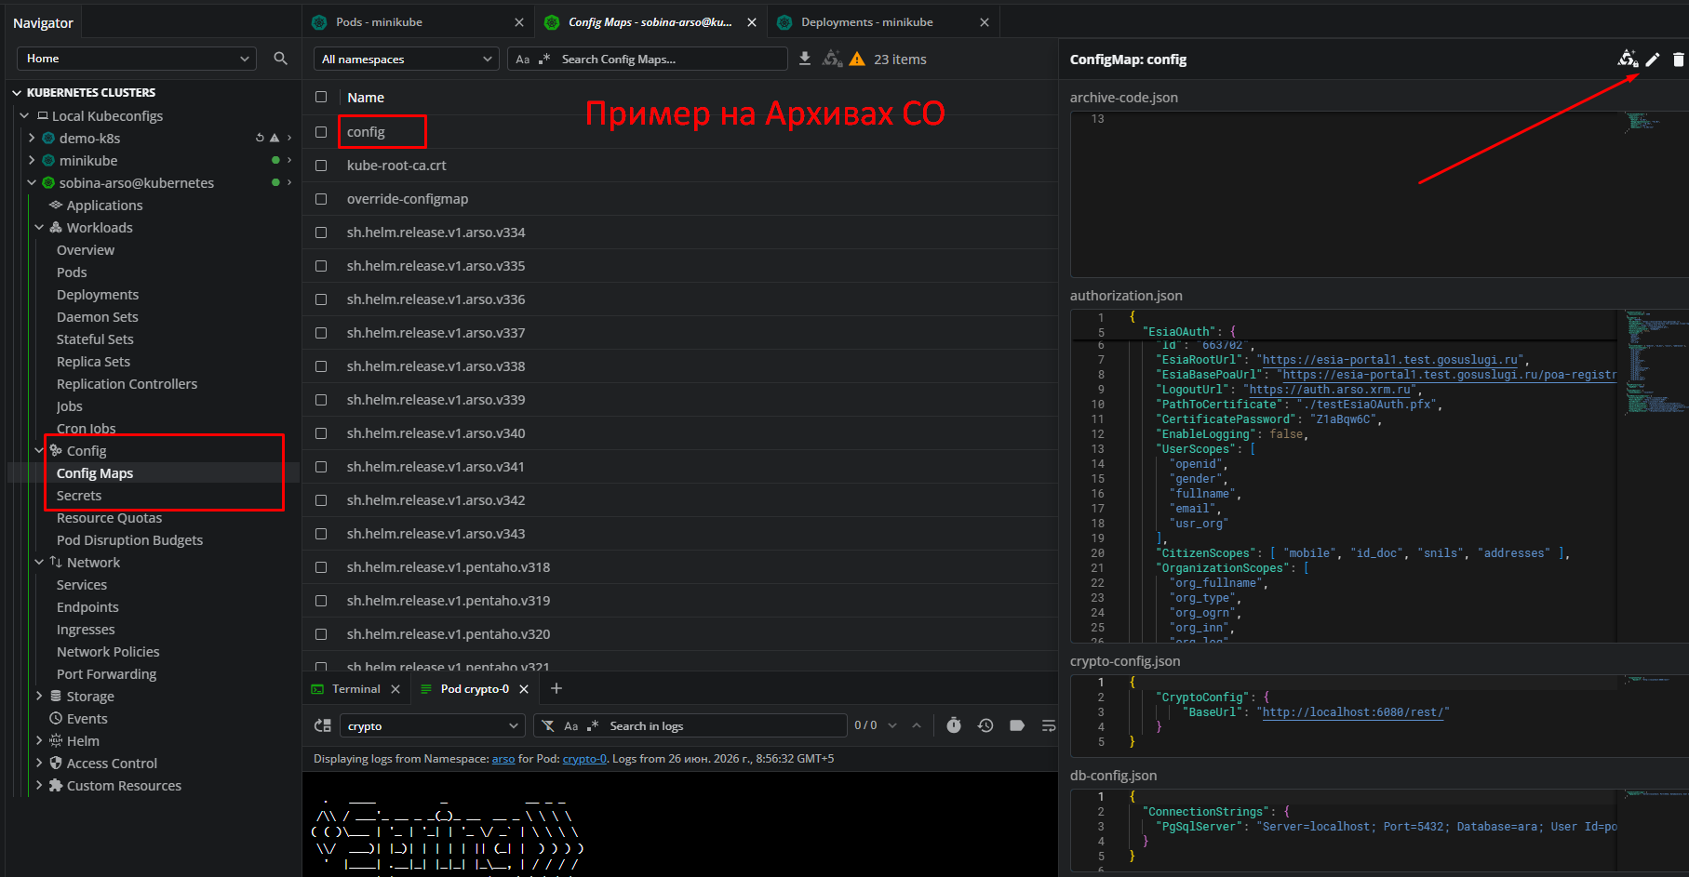
Конфигурация стендов (ConfigMaps и Secrets)

Slide 25
Типичные статусы Pod и их диагностика
🟢 Running – контейнер запущен. Если Pod также находится в состоянии Ready, приложение готово принимать запросы.
🟡 Pending – Kubernetes пока не может запустить Pod. Чаще всего не хватает ресурсов (CPU/RAM) или нет подходящей Worker Node.
🔴 ImagePullBackOff – неверное имя или тег образа; образ отсутствует в registry; нет доступа к registry. K8s не может скачать его из реестра.
🔴 CrashLoopBackOff – приложение запускается, завершается с ошибкой и Kubernetes постоянно пытается перезапустить его.
kubectl logs <pod> (смотрим, что сломалось сейчас).
kubectl logs <pod> --previous (смотрим, что сломалось ДО перезапуска, часто там настоящая ошибка).
kubectl describe pod <pod> (смотрим события - почему K8s его убил: OOMKilled, Liveness probe failed).
Обращайте внимание не только на статус Pod, но и на колонку READY. Pod может быть Running, но еще не готов принимать трафик.
!

Slide 26
Readiness и Liveness
Kubernetes проверяет контейнер двумя видами проверок:
Readiness Probe – «Можно ли уже отправлять в Pod пользовательские запросы?». Проверка не прошла:
Pod продолжает работать
Service не направляет на него трафик
Liveness Probe – «Живо ли приложение?». Проверка не прошла:
Kubernetes перезапускает контейнер.
Service отправляет запросы только в Pod, прошедшие Readiness.
Симптом | Возможная причина
Pod Running, но приложение недоступно | Readiness не проходит
Контейнер постоянно перезапускается | Liveness не проходит

Slide 27
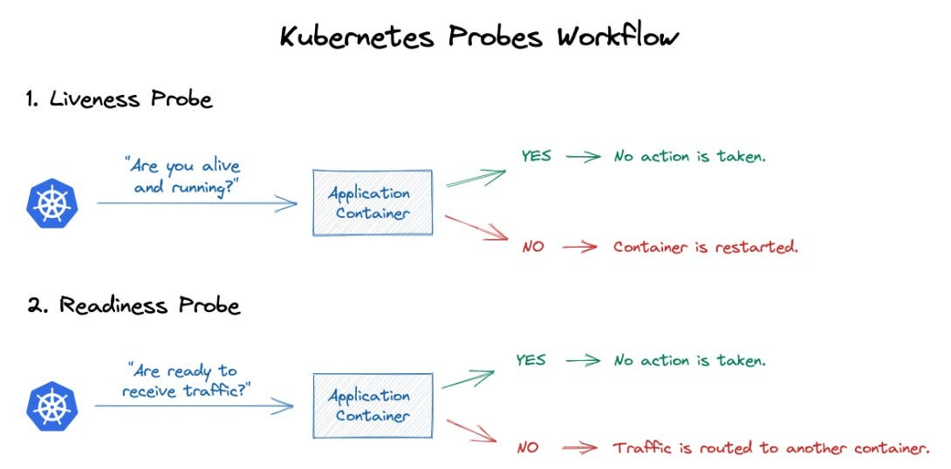
Readiness и Liveness

Slide 28
Практика с Minikube
Для тех, кто хочет лучше разобраться в Kubernetes, рекомендуется самостоятельно развернуть локальный кластер Minikube.
Minikube позволяет запустить полноценный одноузловой Kubernetes-кластер на обычном компьютере (в виртуальной машине или контейнере) и безопасно экспериментировать с его настройкой.
Он отлично подходит для изучения Kubernetes, проверки конфигураций и локальной разработки.
На практической части мы развернем Minikube, создадим свое первое приложение – «Банк котиков» – и увидим, как работают Pod, Deployment, Service, Ingress, ConfigMap и другие компоненты Kubernetes.
Главная цель практики — перестать бояться Kubernetes и научиться уверенно пользоваться им в повседневной работе QA.

